Slide 1
โปรแกรมสร้างและทำซ้ำทราฟฟิกบนเครือข่าย
Network Traffic Replay and Packet Generator Tool

Slide 2
โปรแกรมสร้างและทำซ้ำทราฟฟิกบนเครือข่าย
Network Traffic Replay and Packet Generator Tool
นักศึกษาโครงงาน
นางสาวกุลวดี อิงคพันธ์พงศ์ รหัส 44010032
นายธีรศักดิ์ ปัญญาเกริกไกร รหัส 44010224
อาจารย์ที่ปรึกษา
อาจารย์ ธนัญชัย ตรีภาค
อาจารย์ อัครเดช วัชระภูพงษ์
อาจารย์ ธนา หงษ์สุวรรณ

Slide 3
ความสำคัญและที่มา
สิ่งที่ต้องคำนึงถึงในโลกของอินเตอร์เน็ตในปัจจุบันอย่างหนึ่งคือเรื่องของความปลอดภัยทางเครือข่ายคอมพิวเตอร์ ดังนั้นก่อนที่จะเปิดให้บริการบนระบบเครือข่าย เราจึงต้องมีการทดสอบอุปกรณ์หรือระบบรักษาความปลอดภัยต่างๆ โดยการจำลองสภาวะต่างๆให้ กับอุปกรณ์หรือระบบที่เราต้องการทดสอบ และ ทำซ้ำสภาวะเหล่านั้นเพื่อที่จะได้นำเอาผลของการตรวจสอบมาเปรียบเทียบ หาข้อบกพร่องต่างๆ และนำมาวิเคราะห์แก้ไขได้ก่อนที่จะเปิดให้บริการ

Slide 4
วัตถุประสงค์
1. เพื่อศึกษาการทำงานของโปรโตคอลในระดับชั้นต่างๆ
2. เพื่อสร้างแพ็กเก็ตในรูปแบบต่างๆได้ตามที่ต้องการ
3. เพื่อทำซ้ำข้อมูลของระบบเครือข่ายจากไฟล์ที่ดักจับมาได้
4. เพื่อใช้ตรวจสอบอุปกรณ์และทดสอบระบบเครือข่ายในสภาวะแวดล้อมที่เหมือนเดิมหลายๆครั้งได้ แล้วใช้ในการเปรียบเทียบผล และแก้ไขเพื่อทำให้ระบบมีประสิทธิภาพมากขึ้น

Slide 5
เป้าหมายและขอบเขตของโครงการ
1. สามารถสร้างแพ็กเก็ต ในรูปแบบต่างๆได้
2. สามารถนำข้อมูลในเครือข่ายที่บันทึกไว้มาแก้ไข
แล้วส่งซ้ำได้ตามที่ต้องการ
3. สามารถดักจับข้อมูลบนเครือข่ายแล้วนำมาบันทึกลงไฟล์ได้
4. ทำงานบนระบบปฏิบัติการที่เป็น Linux
5. สามารถใช้งานง่ายโดยมีการทำ Graphic User Interfaceได้อย่างเหมาะสม

Slide 6
หลักการทำงานทั่วไปของ
โปรแกรม สร้างและทำซ้ำทราฟฟิกบนเครือข่าย
1. Generating Packet
2. Replaying Packet
3. Capturing Packet

Slide 7
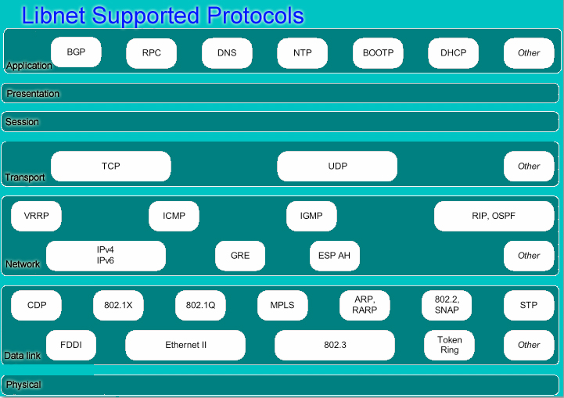
การ Generate Packet
Notes:
บอกว่าการ generate เนียะทำยังไงคร่าวๆ

Slide 8
ขั้นตอนในการสร้างแพ็กเก็ตโดยใช้ Libnet
Ethernet
TCP
payload
IP
Ethernet
IP
TCP
payload
Send

Slide 9
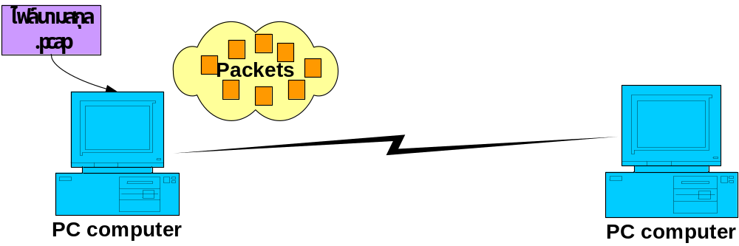
การ Replay Packet
Notes:
ตอน ที่ replay ก็อธิบายว่าขั้นตอนและสิ่งที่ replay มีอะไรบ้างทำเพื่ออะไร

Slide 10
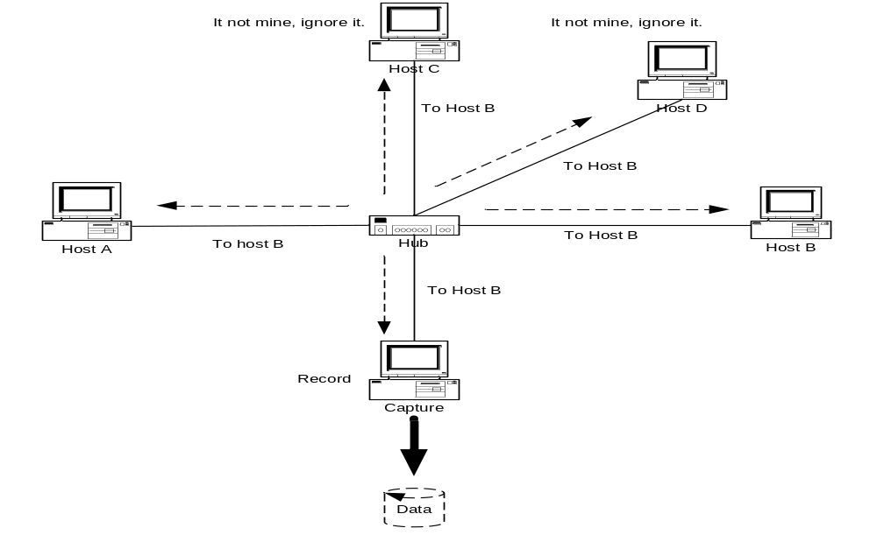
การ Capture Packet
Notes:
ตอน present ก็พูดว่าดักจับอะไรได้บ้างแล้วเอาไปทำอะไรได้บ้างนะ

Slide 11
โครงสร้าง software( Design )
GUI Module
Configuration Module
Processing Module
Packet Capture Module
Packet Generator Module
Libpcap
Libnet
Tcpreplay
Notes:
อธิบายแบบคราวที่แล้ว

Slide 12
การทำงานของโปรแกรม
ฟังก์ชั่นการสร้างแพ็กเก็ต
ฟังก์ชั่นการรีเพลย์แพ็กเก็ต
ฟังก์ชั่นการดักจับแพ็กเก็ต

Slide 13
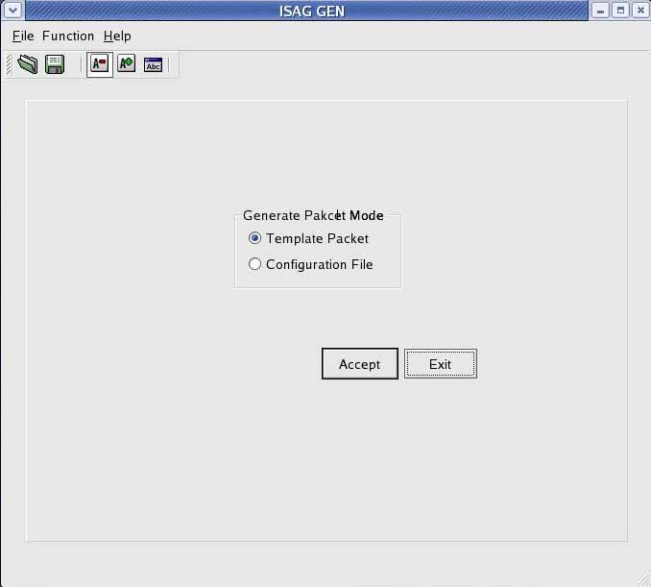
ฟังก์ชั่นการสร้างแพ็กเก็ต
รูปแบบของ การ Generate Packet
Notes:
แบ่งการทำงานออกเป็น 3 mode ดังนี้
Template Mode
Editable Mode
Configuration Mode

Slide 14
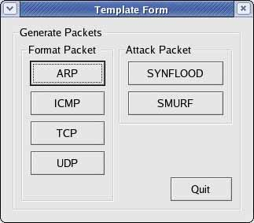
Template Mode
Notes:
อธิบายไปว่ามีการเลือกแบบ normal กับ attack

Slide 15
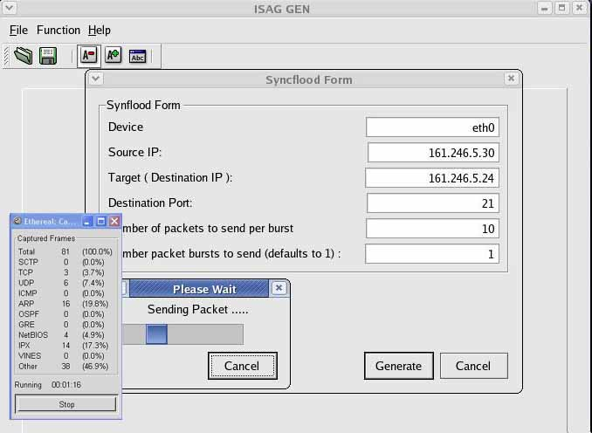
ตัวอย่างการสร้างแพ็กเก็ตโจมตีแบบ syncflood

Slide 16
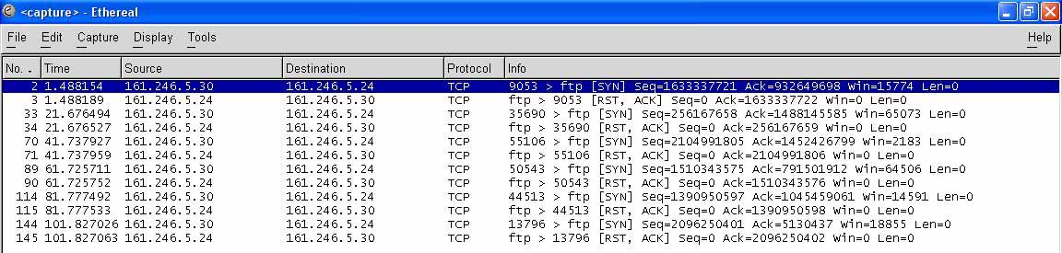
แสดงผลของการสร้างแพ็กเก็ตโจมตี
แบบ syncflood

Slide 17
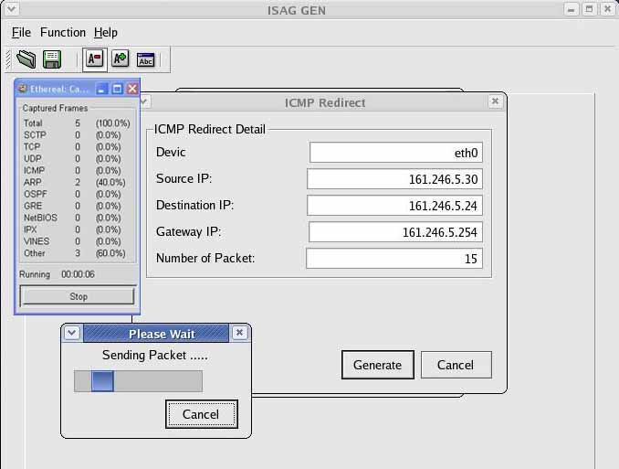
ตัวอย่างการสร้างแพ็กเก็ต ICMP

Slide 18
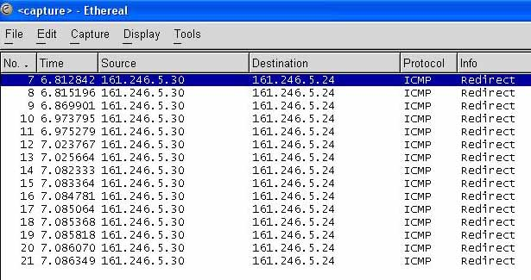
แสดงผลของการสร้างแพ็กเก็ตแบบ ICMP

Slide 19
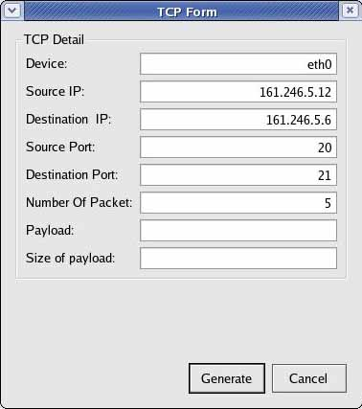
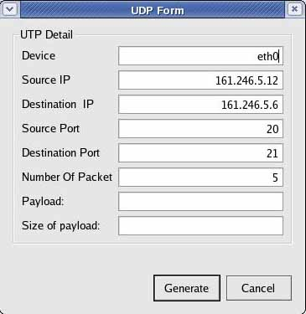
Editable Packet Mode
รูปฟังก์ชั่นการแก้ไขรูปแบบที่ต้องการส่ง packet แบบ TCP และ UDP

Slide 20
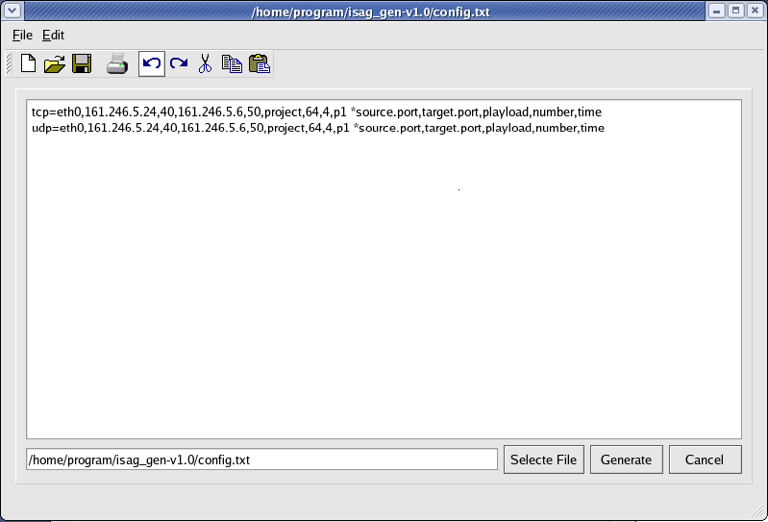
Configuration Mode

Slide 21
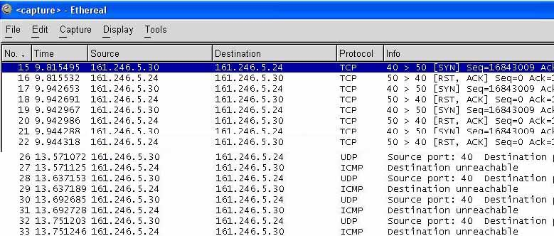
แสดงผลของการทำงาน Configuration mode

Slide 22
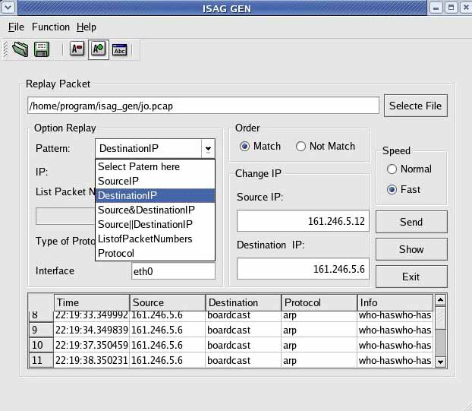
ฟังก์ชั่นการรีเพลย์แพ็กเก็ต
Notes:
อธิบายฟังก์ชั่นย่อยการทำงาน replay แต่ละอัน

Slide 23
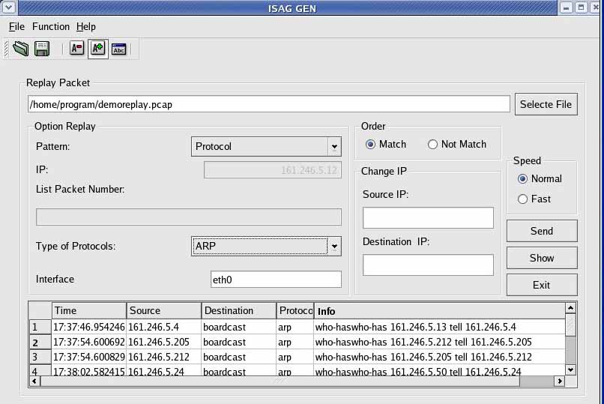
ตัวอย่างฟังก์ชั่นในการรีเพลย์แพ็กเก็ต
เฉพาะโปรโตคอล

Slide 24
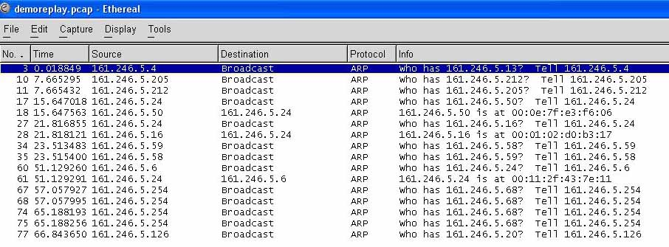
แสดงผลของการทำฟังก์ชั่นรีเพลย์แพ็กเก็ต
เฉพาะโปรโตคอล

Slide 25
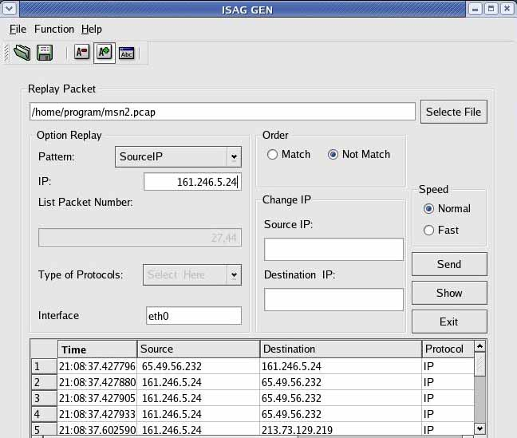
ตัวอย่างก่อนการรีเพลย์แพ็กเก็ต
แบบไม่ match กับไอพีที่กำหนด

Slide 26
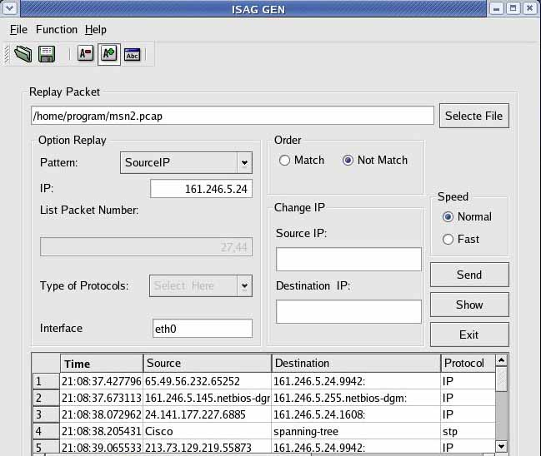
แสดงผลการทำฟังก์ชั่นรีเพลย์แพ็กเก็ต
แบบไม่ match กับไอพีที่กำหนด

Slide 27
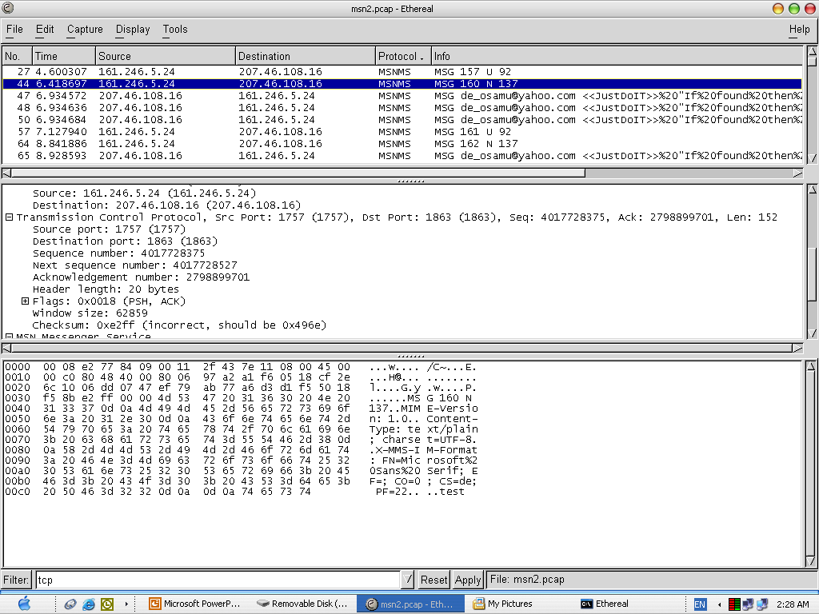
แสดงผลก่อนการทำฟังก์ชั่นรีเพลย์
แบบเลือกเฉพาะแพ็กเก็ต

Slide 28
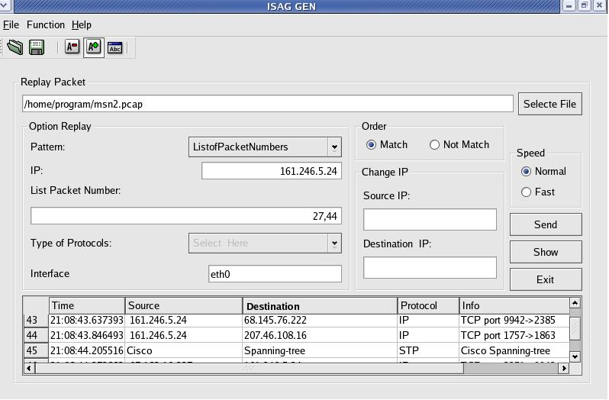
ตัวอย่างการรีเพลย์แพ็กเก็ต
แบบเลือกเฉพาะแพ็กเก็ต

Slide 29
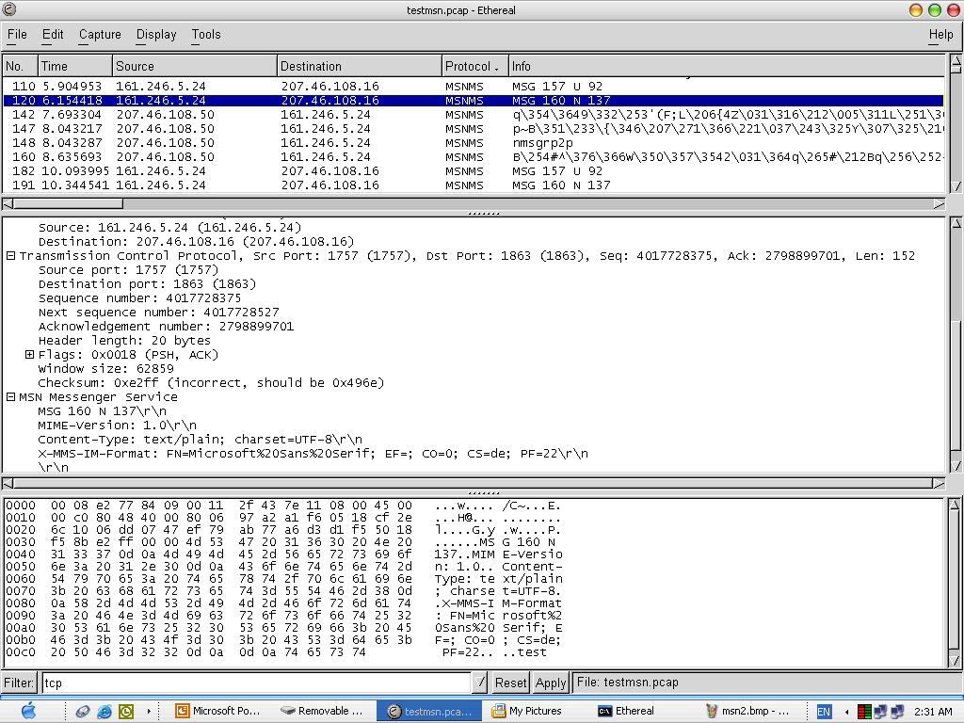
แสดงผลการทำฟังก์ชั่นรีเพลย์
แบบเลือกเฉพาะแพ็กเก็ต

Slide 30
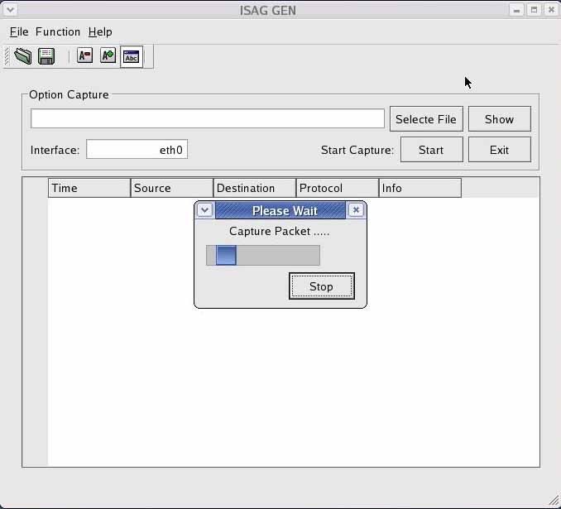
ฟังก์ชั่นการดักจับแพ็กเก็ต

Slide 31
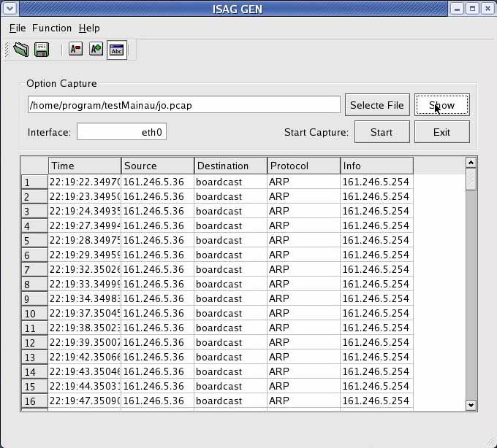
แสดงผลของการทำฟังก์ชั่นดักจับแพ็กเก็ต

Slide 32
เครื่องมือที่ใช้ในการพัฒนา
  1.ระบบปฏิบัติการลีนุกซ์เดเบียน หรือเรดแฮท
  2.ภาษาซีบนลีนุกซ์
  3.โปรแกรม QT ใช้ในการสร้าง GUI
  4.Library หลักที่ต้องใช้ในการสร้างโปรแกรม
    - Libnet
    - Libpcap
    - Tcpreplay

Slide 33
แนวทางการวิจัยและพัฒนาต่อ
เพิ่มรูปแบบที่ในการสร้างแพ็กเก็ต
เพิ่มความสามารถในการปรับ sequence number และ port ของแพ็กเก็ตก่อนการทำรีเพลย์แพ็กเก็ตได้

Slide 34
ปัญหาที่พบในการดำเนินงาน
1.ปัญหาเกี่ยวกับการสร้างแพ็กเก็ต (packet) ให้ได้ตามเวลาที่กำหนด (real time)
2. ปัญหาในขั้นตอนการลิงค์ตัวแปรระหว่างโปรแกรมที่ใช้ทำงานซึ่งใช้ภาษา C กับโปรแกรม QTซึ่งใช้ภาษา C++

Slide 35
จบการนำเสนอ
Q&A

